Slide 1
Metsämaaperä ja kestävä metsänhoito
Hankkeen on rahoittanut Metsämiesten Säätiö. Lahjoitukset ja säätiöfuusiot ovat tärkeä osa Säätiön yleishyödyllisen toiminnan vaikuttavuutta.
Lisätietoa www.mmsaatio.fi.
Osa 3. Turvemailla huomio kiinnittyy vesitalouteen

Slide 2
Osa 3. Turvemailla huomio kiinnittyy vesitalouteen
Tässä osiossa syvennät tietojasi miten turvemaiden ominaisuudet vaikuttavat metsänhoidollisiin valintoihin. Turvemailla metsätalouden toimintaa harjoitetaan pääosin ojitetuilla turvemailla, joihin myös tämä materiaali keskittyy.
Metsätalouden harjoittaminen turvemailla poikkeaa kivennäismaista. Turvemaametsien käytössä huomioitavia asioita ovat mm. kohteen vesitalous, toimenpiteiden vaikutukset pohjaveden pintaan, vesiensuojelun onnistuminen, ojien kunnostustarve, metsämaan ravinnetalous ja uudistumisen onnistuminen.
Notes:
Tapio Suometsäosaaja.

Slide 3
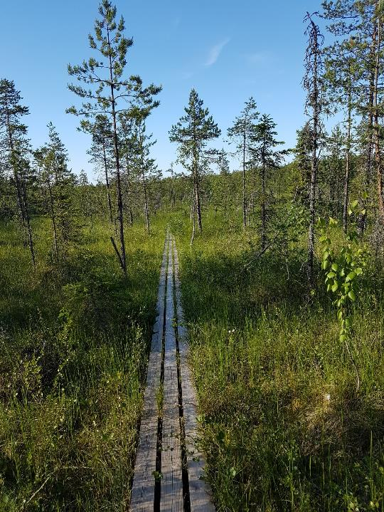
Pohdintakysymykset
Teemaan liittyviä näkemyksiä on hyvä pohtia yhdessä. Katso alta vinkkejä yhteiseen keskusteluun.
Miten huomioit maaperätekijät turvemaiden maanmuokkauksessa ja miten valitset oikean maanmuokkauksen menetelmän?
Kuinka huomioit ja parannat turvemaiden kantavuutta puunkorjuun toimenpiteissä?
Kuinka erotat erilaiset turvemaiden kasvupaikkatyypit?
Kuinka arvioit turpeen maatuneisuutta?
Minkälaisia vaikutuksia turvemaiden tuhkalannoituksella on?
Mitä sinun tulee ottaa huomioon turvemaiden puunkorjuussa?
Milloin vesiensuojeluun tulee kiinnittää erityistä huomiota?
Notes:
Tapio Suometsäosaaja.

Slide 4
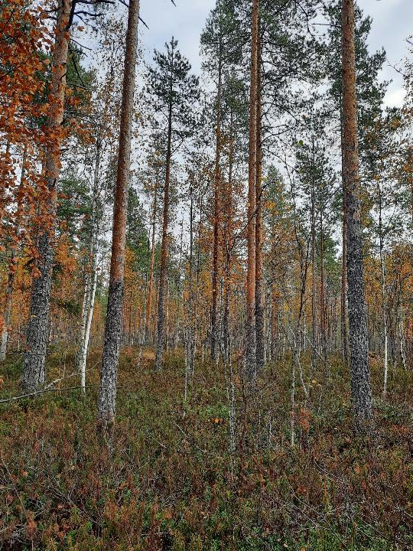
Metsätalous turvemailla
Noin neljäsosa Suomen metsien vuotuisesta kokonaiskasvusta on turvemailla. Turvemailla metsätaloutta harjoitetaan metsäojitetuilla soilla, ojitetuilla soistuneilla kankailla sekä luonnontilaisilla soilla.
Notes:
https://www.slideshare.net/Metsakeskus/turvemaiden-metsn-uudistaminen-menetelmt-ja-haasteet-vaihtoehtoja-metsnksittelyyn-ja-kasvatukseen
Tapio Suometsäosaaja.
https://gtkdata.gtk.fi/Turvevarojen_tilinpito/luonnontilaisuusluokat.html

Slide 5
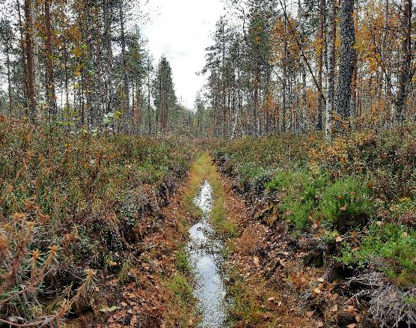
Metsätalous turvemailla
Metsäojitetut suot
Soiden ojitus ja sen aiheuttama kuivatus on lähes kolminkertaistanut suometsien kasvun.
Metsäojitetuilla soilla kivennäismaata peittää turvekerros tai aluskasvillisuus koostuu pääosin suokasvillisuudesta. Ne luokitellaan kasvupaikkaluokittelussa eri turvekangastyyppeihin. Ojitetut suot siirtyvät ojituksen jälkeen ojikko- ja muuttumavaiheeseen ja viimein turvekankaiksi.
Notes:
https://www.slideshare.net/Metsakeskus/turvemaiden-metsn-uudistaminen-menetelmt-ja-haasteet-vaihtoehtoja-metsnksittelyyn-ja-kasvatukseen
Tapio Suometsäosaaja.
https://gtkdata.gtk.fi/Turvevarojen_tilinpito/luonnontilaisuusluokat.html

Slide 6
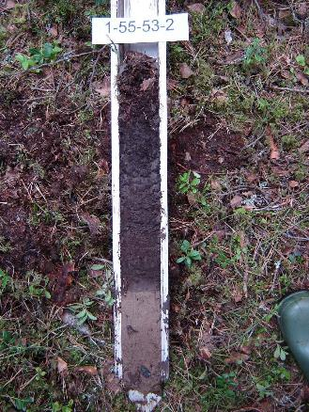
Metsätalous turvemailla
Ohutturpeiset suot ja kankaat
Ojitusaluemetsissä on myös ohutturpeisia soita ja soistuneita kankaita. Tällaisten kohteiden turvekerros on ohut tai puuttuu kokonaan ojituksen ja sitä seuranneen turpeen hajoamisen vuoksi. Turvetta ei ole välttämättä ollut ennen ojitustakaan. Tällaiset kohteet luokitellaan kangasmaiden metsinä eri metsätyyppeihin.
Luonnontilaiset suot
Suon luonnontilaisuuden luokittelu perustuu suon vesitalouden luonnonmukaisuuteen, jota arvioidaan ojien esiintymisellä (kuivatustilanteella), vedenpinnan korkeudella ja kasvillisuudella. Asteikossa on kuusi luokkaa, mutta käytännössä se muodostaa liukuvan sarjan luonnontilaisista soista luonnontilansa menettäneisiin soihin. Voit lukea lisää luokittelusta Materiaalipankista löytyvistä aineistoista.
Notes:
https://www.slideshare.net/Metsakeskus/turvemaiden-metsn-uudistaminen-menetelmt-ja-haasteet-vaihtoehtoja-metsnksittelyyn-ja-kasvatukseen
Tapio Suometsäosaaja.
https://gtkdata.gtk.fi/Turvevarojen_tilinpito/luonnontilaisuusluokat.html

Slide 7
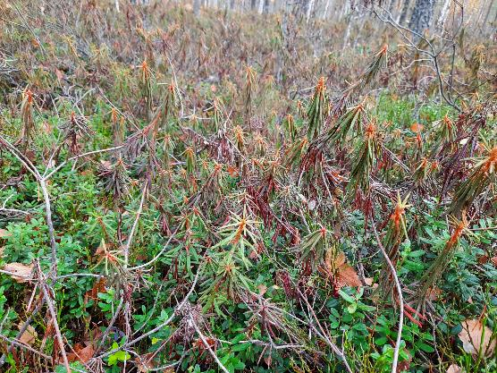
Maastomääritykset
Kasvupaikan määrittäminen on tärkeä työvaihe suunniteltaessa turvemaametsien hoitoa. Turvekangastyyppien tunnistaminen, opaslajien tunnistaminen ja turpeen maatuneisuuden määrittäminen ovat tärkeitä maastossa tehtäviä vaiheita.
Käy syventämässä tietojasi metsänhoidon suositusten sivuilla.
Notes:
Tapio Suometsäosaaja.
https://gtkdata.gtk.fi/Turvevarojen_tilinpito/luonnontilaisuusluokat.html

Slide 8
Maastomääritykset
Turvekangastyypit
Turvekangastyypin tunnistaminen perustuu kohteen aluskasvillisuuteen, ravinteisuustasoa kuvaaviin opaslajeihin ja puustoon.
Turvekangastyypit viljavimmasta karuimpaan ovat ruohoturvekangas, mustikkaturvekangas, puolukkaturvekangas, varputurvekangas ja jäkäläturvekangas.
Turvekangastyypit jaetaan kahteen alaryhmään sen mukaan, millainen suo on ollut puustoltaan ennen ojitusta. I-tyypin turvekankaat ovat kehittyneet aidoista puustoisista soista, joita ovat mätäspintaiset ja kuivat korvet ja rämeet. II-tyypin turvekankaat ovat kehittyneet avo- ja sekatyypin nevoista ja rämeistä, joita kuvastaa vähäpuustoisuus, avonaisuus, nevapintaisuus ja märkyys
Kasvupaikan perusteella arvioidaan esimerkiksi puuston käsittelyn vaihtoehtoja ja ravinnetalouden hoidon tarvetta.
Notes:
Tapio Suometsäosaaja.
https://gtkdata.gtk.fi/Turvevarojen_tilinpito/luonnontilaisuusluokat.html

Slide 9
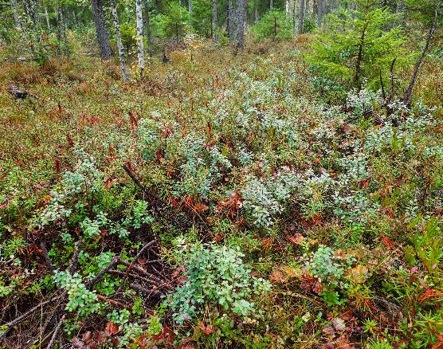
Maastomääritykset
Turvekankaiden opaslajit
Ruohoturvekankaiden opaskasveja ovat lehtojen ja lehtomaisten kankaiden ruohot.
Mustikkaturvekankaiden opaskasveja ovat tuoreen kankaan ruohot.
Puolukkaturvekankaat eroavat mustikkaturvekankaista tuoreen kankaan ruohojen niukkuuden tai puuttumisen vuoksi ja varputurvekankaista pääasiassa puulajisuhteiden perusteella.
Notes:
Tapio Suometsäosaaja.
https://gtkdata.gtk.fi/Turvevarojen_tilinpito/luonnontilaisuusluokat.html

Slide 10
Maastomääritykset
Turpeen maatuneisuusaste
Turpeen maatuneisuusasteen selvittäminen auttaa arvioimaan maaperän lannoitustarvetta. Mitä maatuneempaa turve on, sitä enemmän siinä on typpeä. Maatuneisuuden lisäksi tulee todentaa turvekerroksen paksuus. Jos kohde on ohutturpeinen eli turvekerros on alle 30 cm, puut saavat fosforia ja kaliumia pohjamaasta. Ravinnepuutosten todennäköisyys kasvaa selvästi, kun turpeen paksuus ylittää 40 cm.
Maatuneisuusaste | Turpeen ominaisuus | Ulkonäkö | Ravinnetilanne
Maatumattomat | Vesi väritöntä ja kirkasta, näyte kimmoisa, ei puuromainen | Kasvinosat tunnistettavissa | Rahkaturpeessa kaikkia ravinteita niukasti
Kohtalaisesti maatunut | Puristettaessa lähtee samee vettä. Puristejäännön puuromaista ja puristettaessa alle puolet turveaineesta pursuaa sormien läpi. | Kasvinrakenne jonkin verran tunnistettavissa | Typpitilanne hyvä, paksuturpeisissa oloissa ravinne-epätasapaino yleinen
Pitkälle maatunut | Puristettaessa kaikki turveaines pursuaa sormien läpi. Jos vettä erottuu, se on vellimäistä ja hyvin tummaa. | Kasvinrakenne ei enää tunnistettavissa | Typitilanne hyvä, paksuturpeisissa oloissa ravinne-epätasapaino yleinen
Notes:
Tapio Suometsäosaaja.
https://gtkdata.gtk.fi/Turvevarojen_tilinpito/luonnontilaisuusluokat.html

Slide 11
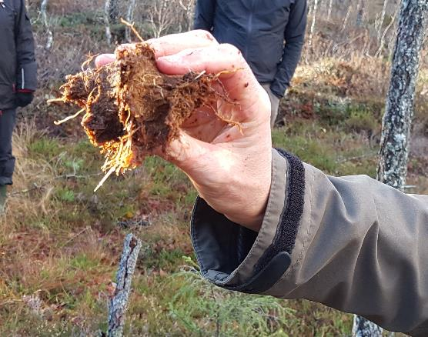
Maastomääritykset
Turpeen maatuneisuusaste
Turpeen maatuneisuusaste arvioidaan puristamalla juuristokerroksesta (raakahumuksen alapuolelta noin 5–10 cm:n syvyydeltä) otettua turvenäytettä.
Arvio tehdään turvenäytteen ulkonäön, puristejäännöksen kimmoisuuden ja sormien välistä pursuavan veden perusteella.
Notes:
Tapio Suometsäosaaja.
https://gtkdata.gtk.fi/Turvevarojen_tilinpito/luonnontilaisuusluokat.html

Slide 12
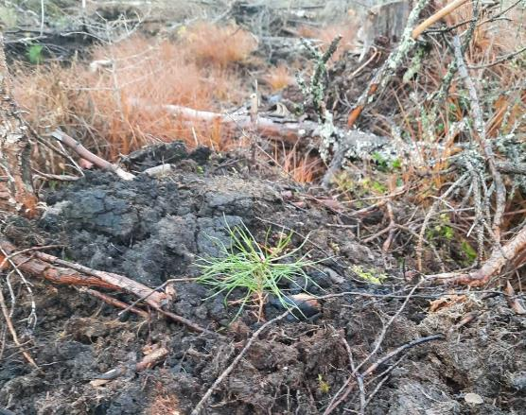
Turvemaiden uudistaminen
Turvemailla uudistumisen onnistumiseen vaikuttaa vesitalouden säätely ja pintakasvillisuus. Jos turvekankaan pintaa ei muokata, niin taimettumista edistää vedenpinnan nousu.
Turvemailla pätevät osin samat uudistamisen periaatteet kuin kivennäismaillakin. Viljavilla paikoilla suositaan istutusta, vähemmän viljavilla kylvöä ja karuimmilla paikoilla luontaista uudistamista.
Notes:
Saarinen ym. 2013. Kosteusolosuhteiden vaikutus siementen itämiseen ja taimien varhaiskehitykseen turvemaan metsänuudistusalan muokkauspinnoilla. Suo 64(2–3): 51–75 — Research articles.
Saarinen M. (2013). Männyn kylvö ja luontainen taimettuminen vanhoilla ojitusalueilla – turvemaiden uudistamisen erityispiirteitä. https://doi.org/10.14214/df.164
Luoranen ym. 2007. Metsämaan muokkausopas. https://jukuri.luke.fi/handle/10024/522555

Slide 13
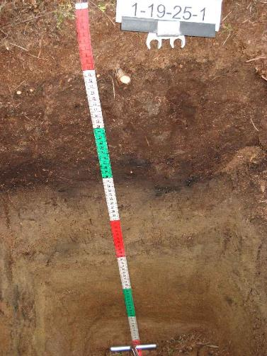
Turvemaiden uudistaminen
Turpeen ominaisuudet
Turvemailla uudistamisen kannalta tulee selvittää turvekerroksen paksuus, turvelaji, maatuneisuusaste ja vesitalous.
Turpeen ominaisuudet tulee huomioida metsässä toimittaessa. Turpeen lämmönjohtavuus on heikkoa ja turvemaat routaantuvat ja toisaalta myös sulavat hitaasti. Rousteen esiintyminen on yleistä maatuneilla turvemailla. Erona kangasmaiden karikekerrokseen turvamaiden pintaan syntyy ns. raakahumuskerros. Tämä heikentää uudistumista ja siksi se pyritäänkin poistamaan.
Jos turvekerros on ohut, niin silloin toimenpiteissä tulee huomioida myös alla olevan kivennäismaan ominaisuudet.
Notes:
Saarinen ym. 2013. Kosteusolosuhteiden vaikutus siementen itämiseen ja taimien varhaiskehitykseen turvemaan metsänuudistusalan muokkauspinnoilla. Suo 64(2–3): 51–75 — Research articles.
Saarinen M. (2013). Männyn kylvö ja luontainen taimettuminen vanhoilla ojitusalueilla – turvemaiden uudistamisen erityispiirteitä. https://doi.org/10.14214/df.164
Luoranen ym. 2007. Metsämaan muokkausopas. https://jukuri.luke.fi/handle/10024/522555

Slide 14
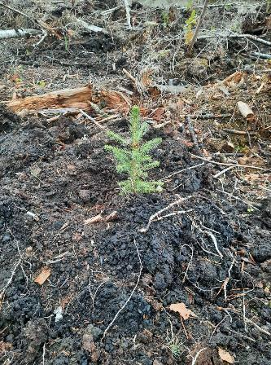
Turvemaiden uudistaminen
Luontainen uudistuminen
Rahkasammalpinta edistää luontaista uudistumista. Tämä tilanne on yleinen ojitusalueiden ojikko- ja muuttumavaiheessa. Jos ojituksesta on aikaa useita vuosikymmeniä, niin suo on ehtinyt turvekangasvaiheeseen, jossa luontaisen uudistumisen edellytykset ovat heikentyneet. Vähäravinteisilla turvemailla rahkasammalpinnat voivat alkaa korvautumaan kivennäismaille tyypillisellä sammallajeilla. Tällöin luontainen uudistuminen heikkenee. Tilannetta voidaan parantaa maanmuokkauksella.
Turvemaiden viljely
Turvemaiden yleisiä maanmuokkausmenetelmiä ovat laikutus, ojitus- ja naveromätästys sekä kääntömätästys . Viljelyn onnistumiseksi on tärkeä kiinnittää huomiota muokkausjäljen kosteuteen. Esimerkiksi turvemättäät ovat herkkiä kuivumiselle, mutta mätästys on yleensä todettu toimivaksi menetelmäksi. Kylvö on turvallisinta tehdä mättäisiin ja mahdollisimman pian mätästyksen jälkeen ennen mättäiden pintakerrosten kuivumista. Seuraavien painikkeiden alla opit vielä lisää turvemaiden maanmuokkausmenetelmistä.
Notes:
Saarinen ym. 2013. Kosteusolosuhteiden vaikutus siementen itämiseen ja taimien varhaiskehitykseen turvemaan metsänuudistusalan muokkauspinnoilla. Suo 64(2–3): 51–75 — Research articles.
Saarinen M. (2013). Männyn kylvö ja luontainen taimettuminen vanhoilla ojitusalueilla – turvemaiden uudistamisen erityispiirteitä. https://doi.org/10.14214/df.164
Luoranen ym. 2007. Metsämaan muokkausopas. https://jukuri.luke.fi/handle/10024/522555

Slide 15
Turvemaiden uudistaminen
Laikutus
Sateet muuttavat maaperän vedenpinnan tasoa, mutta vuosittaisia muutoksia turvekerroksen vedenpinnan syvyydessä on vaikea ennustaa. Erityisesti sateisina kesinä laikutusjälki voi jäädä liian kosteaksi ja haitata siten uudistumista. Sen vuoksi laikutus nähdään tarkoituksenmukaisena maanmuokkausmenetelmänä lähinnä luontaisen uudistamisen yhteydessä, jossa sirkkataimia on mahdollista syntyä useamman vuoden aikana. Laikuttaessa on tärkeää välttää liian syvien laikkujen syntymistä, sillä turpeen pintakerrokset ovat usein pitkälle maatuneita ja siksi huonosti vettä läpäiseviä. Elävä pintakasvillisuus ja osa raakahumuskerroksesta poistetaan mahdollisimman pinnanmyötäisesti välttäen turpeeseen yltävien ja pintavesiä keräävien kuoppien syntymistä. Tämä on yleensä riittävää puolukkaturvekankailla ja sitä karummilla kasvupaikoilla.
Ojitus- ja naveromätästys
Ojitusmätästyskohteilla peruskuivatus ei ole kunnossa ja vettä johdetaan pois ojien avulla. Mättäät tehdään ojasta kaivetusta maasta. Naveromätästystä voidaan käyttää viljavilla kohteilla, joilla peruskuivatus on kunnossa. Turve on eriasteisesti maatunutta puu- tai saraturvetta. Kohteella pintakasvillisuuskilpailu vaatii kohoumien muodostamisen, johon hyödynnetään naverosta kaivettua turvetta.
Kääntömätästys
Mätästyksessä turvemaa-aines pudotetaan kaivurin kauhasta raakahumus- tai kasvillisuuspintaan tai toisinaan jopa hakkuutähteiden päälle. Turvemaan vedenpinnasta ei ole kapillaarista yhteyttä mättään turpeeseen tai yhteys on erittäin heikko. Kääntömätästyksessä kauhallinen turvetta käännetään ylösalaisin omaan kuoppaansa. Tavoitteena on tällöin muodostaa laakeita ja matalia kohoumia, joissa ei ole laikuille ominaisten pintavesikertymien ja mahdollisesti liian korkealle nousevan turvemaan vedenpinnan aiheuttamia kosteusongelmia. Paremman kapillaarikontaktin vuoksi pintaturpeen kuivumisriski myös vähenee.
Notes:
Saarinen ym. 2013. Kosteusolosuhteiden vaikutus siementen itämiseen ja taimien varhaiskehitykseen turvemaan metsänuudistusalan muokkauspinnoilla. Suo 64(2–3): 51–75 — Research articles.
Saarinen M. (2013). Männyn kylvö ja luontainen taimettuminen vanhoilla ojitusalueilla – turvemaiden uudistamisen erityispiirteitä. https://doi.org/10.14214/df.164
Luoranen ym. 2007. Metsämaan muokkausopas. https://jukuri.luke.fi/handle/10024/522555

Slide 16
Tuhkalannoitus
Turvemailla tuhkalannoitukset vaikutukset ovat melko hyvin tiedossa. Puutuhkan lannoituskäyttö soveltuu erityisesti turvemaille, koska siellä on usein pulaa mineraaliravinteista. Puuston kasvuvaste tuhkalannoitteeseen on siis yleensä voimakkaampaa turvemaan kuin kivennäismaan metsissä, koska kivennäismailla puuston kasvua rajoittava ravinne on usein typpi.
Turvemailla maaperän ravinnehäiriöitä korjataan terveyslannoituksella, jossa levitettävä lannoite sisältää fosforia, kaliumia ja tarvittaessa booria. Näin saadaan lisättyä puuston kasvua pitkäaikaisesti, yleensä vuosikymmeniksi. Tällä hetkellä tuhka on ainoa terveyslannoitukseen tarjolla oleva lannoite turvamailla. Nykyisin Suomessa tuhkalannoitetaan vuosittain noin 10 000 ha metsää, kun lannoituksen kokonaispinta-ala on noin 45 000 ha.
Notes:
https://tapio.fi/wp-content/uploads/2019/10/Tuhkalannoitus-kaytannon-metsanparannustoimissa_Joensuu.pdf
Heiskanen, M., Bergström, I., Kosenius A.-K., Laakso, T., Lindholm, T., Mattsson, T., Mäkipää, R., Nieminen, M., Ojanen, P., Rankinen, K., Tolvanen, A., Viitala, E.-J. & Peltoniemi, M. 2020. Suometsien hoidon tuet ja niiden ilmasto-, vesistö- ja biodiversiteettivaikutukset : Kestävän metsätalouden määräaikaisen rahoituslain (Kemeralain) mukaisten tukien tarkastelu. Luonnonvara- ja biotalouden tutkimus 27/2020. Luonnonvarakeskus. Helsinki. 81 s.

Slide 17
Tuhkalannoitus
Kohdevalinta
Tuhkalannoitus sopii parhaiten paksuturpeisille ja runsastyppisille turvemaille. Käytännössä turvemaiden terveyslannoituskohteet ovat paksuturpeisia ruohoisista ja saraisista soista syntyneitä typpirikkaita puolukka-, mustikka- tai ruohoturvekankaita. Vähimmäisravinteisuusvaatimuksena turvemaiden terveyslannoitukselle on puolukkaturvekangas tai sitä vastaava kasvupaikka. Lisäksi puuston on oltava kasvupaikalle sopivaa ja laadultaan hyvää.
Notes:
https://tapio.fi/wp-content/uploads/2019/10/Tuhkalannoitus-kaytannon-metsanparannustoimissa_Joensuu.pdf
Heiskanen, M., Bergström, I., Kosenius A.-K., Laakso, T., Lindholm, T., Mattsson, T., Mäkipää, R., Nieminen, M., Ojanen, P., Rankinen, K., Tolvanen, A., Viitala, E.-J. & Peltoniemi, M. 2020. Suometsien hoidon tuet ja niiden ilmasto-, vesistö- ja biodiversiteettivaikutukset : Kestävän metsätalouden määräaikaisen rahoituslain (Kemeralain) mukaisten tukien tarkastelu. Luonnonvara- ja biotalouden tutkimus 27/2020. Luonnonvarakeskus. Helsinki. 81 s.

Slide 18
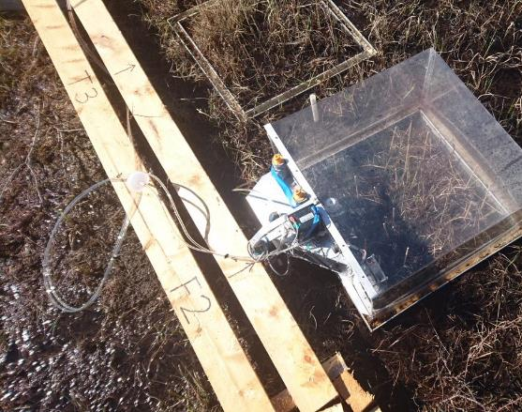
Tuhkalannoitus
Kasvihuonekaasupäästöt
Tuhkalannoituksella ei ole havaittu olevan merkittäviä vaikutuksia maaperän metaani- tai typpioksiduulipäästöihin.
Tuhkalannoituksen ei ole todettu lisäävän myöskään maaperän hiilidioksidipäästöjä heti lannoituksen jälkeen. Hiilidioksidipäästöt voivat sitä vastoin kasvaa myöhemmin, jos kasvava puusto lisää veden haihdutusta ja laskee turpeen vedenpintaa. Lannoituksen ilmastovaikutuksista opit lisää tämän materiaalin myöhemmässä vaiheessa.
Notes:
https://tapio.fi/wp-content/uploads/2019/10/Tuhkalannoitus-kaytannon-metsanparannustoimissa_Joensuu.pdf
Heiskanen, M., Bergström, I., Kosenius A.-K., Laakso, T., Lindholm, T., Mattsson, T., Mäkipää, R., Nieminen, M., Ojanen, P., Rankinen, K., Tolvanen, A., Viitala, E.-J. & Peltoniemi, M. 2020. Suometsien hoidon tuet ja niiden ilmasto-, vesistö- ja biodiversiteettivaikutukset : Kestävän metsätalouden määräaikaisen rahoituslain (Kemeralain) mukaisten tukien tarkastelu. Luonnonvara- ja biotalouden tutkimus 27/2020. Luonnonvarakeskus. Helsinki. 81 s.

Slide 19
Tuhkalannoitus
Yhteenveto vaikutuksista
Positiivisia vaikutuksia
lisää puuston kasvua
parantaa maaperän mineraaliravinnetilaa
vähentää maaperän happamuutta
voidaan käyttää korvaamaan kunnostusojitusta kasvupaikasta riippuen
Negatiivisia vaikutuksia
on todettu edistävän turpeen hajoamista etenkin ravinnerikkailla soilla
kaikkia ristikkäisvaikutuksia mm. metsäluonnon ja maaperän monimuotoisuuteen ei tunneta
Notes:
https://tapio.fi/artikkelit/tuhkalannoituksella-lisaa-metsankasvua-ja-hiilensidontaa/

Slide 20
Puunkorjuu ja kantavuus
Turvemaiden puunkorjuuta vaikeuttaa keskeisesti maaperän heikko kantavuus. Hankalat korjuuolot lisäävät olennaisesti maastovaurioiden riskiä. Erityisesti sulan maan aikainen puunkorjuu edellyttää hyvää suunnittelua ja toteutuksen ajoittamista. Hyvänä työkaluna korjuun suunnittelussa voidaan käyttää Suomen metsäkeskuksen sivustolla saatavilla olevia korjuukelpoisuuskarttoja.
Ennakkosuunnittelu
Turvemaiden ennakkosuunnittelussa tulee kiinnittää huomiota seuraaviin asioihin:
Käsittelyalueen rajaus ja jakaminen korjuulohkoihin
kantavuuden arviointi - runsaspuustoiset alueet kantavimpia
sulan ja roudan aikaan hakattavien kohteiden rajaus erilleen
lohkon sopiva koko, alue pystyttävä hakkaamaan samalla koneketjulla
Soveltuvan kaluston valinta
erikoiskalusto vai lisävarusteltu yleiskone
koneen koko ja ulottuvuus
Kokoojaurien kuormituksen hallinta
sekakuormien ajaminen ja siten ajokertojen vähentäminen, tähän auttaa myös puutavaralajien määrän minimointi
ajourasuunnittelu (käännökset kantaviin kohtiin, pehmeiden kohtien välttäminen)
varastopaikkojen hajauttaminen, määrä ja sijoittelu
kantavuutta paikallisesti parantavien ratkaisujen, kuten ajosiltojen käyttö
piennar- ja talvitiet.
Notes:
https://www.metsakeskus.fi/fi/avoin-metsa-ja-luontotieto/metsatietoaineistot/korjuukelpoisuus
https://metsanhoidonsuositukset.fi/fi

Slide 21
Puunkorjuu ja kantavuus
Ajouraston toteutus
Puunkorjuussa tulee huomioida ajouraston toteutus seuraavasti:
Maaperän hyvä havutus ja lyhyet kannot
Ajouraston riittävä leveys, kantavuudeltaan haastavilla kohteilla keskimäärin 4,5–5,0 m
Ajouraston suoruus, mutkaisuuden välttäminen
Upottavien kohteiden väistäminen
Ojien ylityskohtien vahvistaminen
Ajotekniikka
Puunkorjuussa tulee huomioida ajotekniikka seuraavasti:
Ajo raiteen vierestä, eli ajouran leveyden hyödyntäminen
Vajaakuormien käyttö ja koneen painojakauman hallinta
Urakohtaisten ajokertojen säätely
Notes:
https://metsanhoidonsuositukset.fi/fi

Slide 22
Puunkorjuu ja kantavuus
Korjuun ajoitus
Turvemaiden puunkorjuu ajoitetaan ensisijaisesti talvikaudelle, jolloin routa antaa kantavuutta ja lumikerros suojaa pintakerrosta metsäkuljetuksessa. Suomen ilmaston arvioidaan lämpenevän tulevaisuudessa merkittävästi, minkä seurauksena routajaksot lyhenevät, ja Etelä-Suomessa maa voi jäädä jopa roudattomaksi.
Sulan maan aikaan korjattavien alueiden rajaaminen edellyttää osaamista kohteen kantavuuden arvioinnissa sekä kaluston ja tekijöiden valinnassa. Sulan maan aikaan parhaat korjuuolosuhteet ovat yleensä kesä-elokuussa, jolloin haihdutus on voimakkaimmillaan ja pohjaveden pinta on alimmillaan. Sateisena kesänä pohjaveden pinta on korkealla mikä tekee turpeesta upottavampaa.
Notes:
https://metsanhoidonsuositukset.fi/fi
Suometsäosaaja

Slide 23
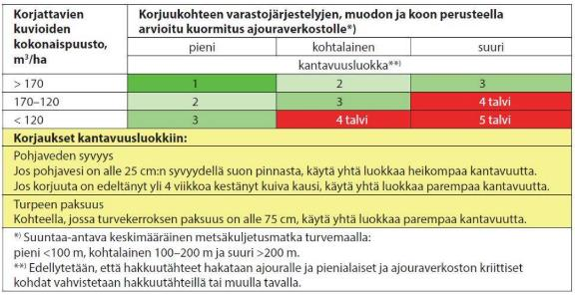
Puunkorjuu ja kantavuus
Turvemaiden kantavuusluokitus
Heikkoa maaperän kantavuutta ennakoi erityisesti:
kasvukauden aikana veden vallassa olevat painanteet
avosoiden ojitusalueet
vähäpuustoiset kohdat
Turvemaille on laadittu kantavuusluokitus, jota voi käyttää apuvälineenä maapohjan kantavuuden arvioinnissa. Turvemaan kantavuutta arvioitaessa selvitetään alueen puuston määrä, pohjaveden pinnan syvyys ja turvekerroksen paksuus. Näiden tekijöiden ja keskimääräisen metsäkuljetusmatkan perusteella luokitellaan ajouraverkostolle kohdistuvaa kuormitusta. Kantavuusluokitusta voi hyödyntää muun muassa sulan maan aikana korjuukelpoisten lohkojen rajauksessa.
Turvemaiden kantavuuteen vaikuttaa myös roudan muodostuminen.
Notes:
https://metsanhoidonsuositukset.fi/fi

Slide 24
Turvemaiden hiilikysymykset
Jatkuva kasvatus
Jatkuvan kasvatuksen menetelmällä pyritään tasapainottamaan turpeen vedenpinnan korkeutta. Veden korkeus vaikuttaa turpeen hajotukseen ja sitä kautta maaperän kasvihuonekaasupäästöihin.
Jatkuvassa kasvatuksessa pyritään tilanteeseen, jossa vedenpinta pysyy tasaisesti lähellä turpeen pintaa. Tutkimusnäyttö menetelmän toimivuudesta ei ole vahvaa. Puuston kehitys vaikuttaa sekä kariketuotantoon, että ympäristöolosuhteisiin ja nämä taas heijastuvat maaperän hiilitaseisiin. Lyhyellä aikavälillä avohakkuu saattaa hävittää maaperästä hiiltä, sillä kariketuotos vähenee ja muutokset ympäristöolosuhteissa saattavat kiihdyttää turpeen hajotustoimintaa.
Notes:
https://metsanhoidonsuositukset.fi/fi

Slide 25
Turvemaiden hiilikysymykset
Ennallistaminen
Suon ennallistaminen hillitsee ilmastonmuutosta estämällä turpeen hajoamista ja siten turvaamalla turpeen hiilivaraston säilymistä. Tällä on pitkällä aikavälillä suuri merkitys, koska metsäojitettujen soiden turpeen hiilivarasto on keskimäärin noin kymmenkertainen niiden puuston hiilivarastoon verrattuna. Erityisesti ravinteikkaita paksuturpeisia soita kannattaa ennallistaa turpeen hiilivaraston turvaamiseksi, koska niillä on suuri turpeen hiilivarasto, joka ojitetussa tilanteessa hupenee.
Lyhyellä aikavälillä suon ennallistamisella on myös ilmastonmuutosta kiihdyttäviä vaikutuksia, koska ennallistaminen lisää suon metaanipäästöä sekä heikentää puuston kasvuoloja, mikä vähentää puuston hiilensidonnan mahdollisuuksia. Ennallistamisen kokonaisvaikutus, kun otetaan huomioon maaperän kasvihuonekaasupäästöt ja puuston hiilinielu, on useimmissa tapauksissa lyhyellä aikavälillä ilmastoa lämmittävä.
Pitkällä aikavälillä vaikutus kehittyy ilmastoa viilentäväksi erityisesti sellaisilla rehevillä soilla, joilla on paksu turvekerros.
Notes:
https://metsanhoidonsuositukset.fi/fi

Slide 26
Turvemaiden hiilikysymykset
Lannoitus
Lannoituksen myötä puusto kasvaa paremmin, mikä lisää kohteen hiilidioksidinielua. Samaan aikaan lannoitus voi lisätä kariketuotantoa ja sitä kautta maaperän hiilivirtaa.
Tuhkalannoituksen vaikutuksia maaperän kasvihuonekaasupäästöihin on tutkittu melko paljon mutta kasvupaikkakohtaisessa tiedossa on edelleen puutteita. Tuhkalannoituksen ei ole todettu lisäävän maaperän hiilidioksidipäästöjä heti lannoituksen jälkeen. Hiilidioksidipäästöt voivat sitä vastoin kasvaa myöhemmin, jos kasvava puusto lisää veden haihdutusta ja laskee turpeen vedenpintaa. Tällöin turvekerros hapettuu ja turpeen hajoaminen voimistuu. Usein lannoitettava kohde on jo ennestään runsaspuustoinen, kuten Mtkg II- ja Ptkg II-tyypin kasvupaikat. Näillä kohteilla vedenpinnan lasku ja siitä seuraavat hiilidioksidipäästöt voivat olla vähäisempiä. Ravinteiden saatavuuden parantuessa maaperän hajotustoimintakin paranee. Siksi turpeen hävikki voi kiihtyä, vaikka lannoituksesta ei seuraisi merkittävää vedenpinnan laskua.
Lannoitusta seuraavien vuosien aikana ei ole havaittu merkittäviä vaikutuksia maaperän metaani- tai typpioksiduulipäästöihin. Vuosikymmenten aikaskaalassakaan lannoituksen ei ole todettu lisäävän typpioksiduulipäästöjä. Jos lannoituskohteella on ollut metaanipäästöjä ennen lannoitusta, niin niiden voidaan olettaa vähenevän tai mahdollisesti jopa loppuvan lisääntyneen puuston laskiessa vedenpintaa.
Notes:
https://metsanhoidonsuositukset.fi/fi

Slide 27
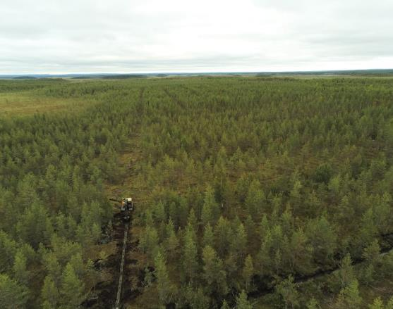
Turvemaiden hiilikysymykset
Ojituksen kunnostus
Turpeen hajoaminen ja siitä johtuvat ilmastoa lämmittävät hiilidioksidin ja typpioksiduulin päästöt ovat sitä suuremmat, mitä tehokkaammin suo on kuivattu. Tämän takia kuivatusta on syytä tehostaa ojituksen kunnostuksella vain silloin, kun se parantaa merkittävästi puuston kasvuoloja. Tällöin puuston lisääntynyt kasvu ja hiilinielu voi lyhyellä aikavälillä kompensoida turpeen hajotuksen lisääntymisen aiheuttamia päästöjä.
Ojituksen toistuvat kunnostukset ylläpitävät etenkin rehevillä, ruoho- ja mustikkaturvekankaan kasvupaikoilla tapahtuvaa turpeen vähittäistä hajoamista ja siitä seuraavia kasvihuonekaasupäästöjä. Pitkällä aikavälillä turpeen hajoamisesta voi vapautua huomattavasti enemmän päästöjä, kuin puuston ja puutuotteiden hiilivarasto voi sitoa ilmakehästä. Puuston ja puutuotteiden keskimääräinen (kiertoajan yli laskettu) hiilivarasto vastaa vain noin 10–15 cm paksuisen turvekerroksen hiilivarastoa. Siten rehevien soiden pitämisellä kuivattuna on pitkällä aikavälillä ilmastoa lämmittävä vaikutus, kun kasvupaikalla on paksu turvekerros.
Notes:
https://metsanhoidonsuositukset.fi/fi

Slide 28
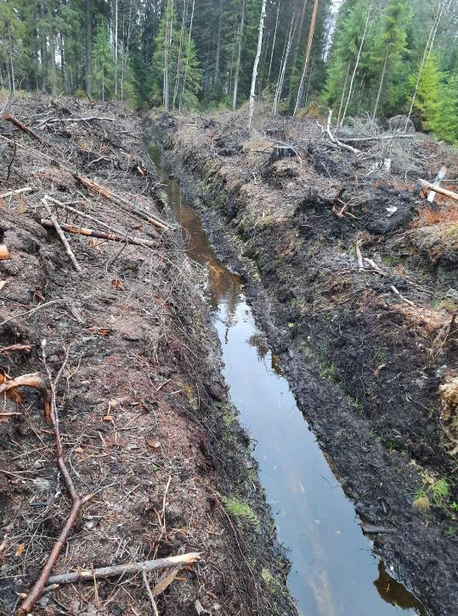
Maaperän huomioiminen vesiensuojelussa
Metsätaloustoimet ojitusalueilla aiheuttavat usein kiintoaines- ja ravinnekuormitusta. Siksi metsätalouden toimenpiteissä huolehditaan vesiensuojelusta.
Ojien kunnostuksen lisäksi vesistökuormitusta muodostuu turvemaiden maanmuokkauksesta ja puunkorjuusta. Turvemailla on käytössä useita vesiensuojeluratkaisuja, jotka auttavat vähentämään metsätalouden aiheuttamia vesistöhaittoja.
Notes:
https://www.hamk.fi/wp-content/uploads/2018/07/Vesiensuojelun%C3%A4k%C3%B6kulmat-maanmuokkauksessa-ja-ojituksessa.pdf

Slide 29
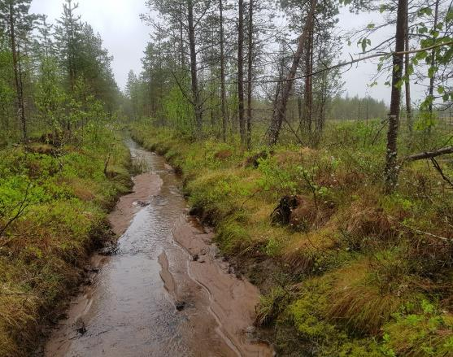
Maaperän huomioiminen vesiensuojelussa
Huomio vesiensuojeluun
Vesiensuojeluun on syytä kiinnittää huomiota aina toimittaessa turvemaalla. Erityistä huomiota tulisi kiinnittää silloin, kun
Turpeen alainen maapohja on hienojakoista, lajittunutta ja viljavaa
Turve on pitkälle maatunutta
Alueella tehdään ojitusmätästystä, naveromätästystä tai kantojen nostoa
Toimitaan sulan maan tai kelirikkoaikana
Työssä on riski syntyä maastovaurioita esimerkiksi puunkorjuun yhteydessä
Tehdään ojituksen kunnostusta
toimenpidealueelta johtaa vanhoja toimivia ojia suoraan vesistöihin tai pienvesiin
Kun toimitaan muuten eroosioherkillä alueilla
Notes:
https://www.hamk.fi/wp-content/uploads/2018/07/Vesiensuojelun%C3%A4k%C3%B6kulmat-maanmuokkauksessa-ja-ojituksessa.pdf

Slide 30
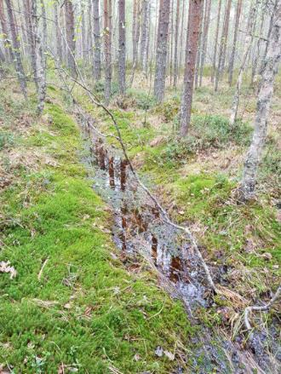
Maaperän huomioiminen vesiensuojelussa
Menetelmän valinta
Huomioi vesiensuojelun menetelmän valinnassa erityisesti seuraavat kohteen ominaisuudet:
Maalaji
Maanpinnan muodot ja kaltevuus
Läpivirtaavan veden määrä ja virtausnopeus
Sijainti ja etäisyys vesistöön, pienveteen ja pohjaveteen nähden
Notes:
https://www.hamk.fi/wp-content/uploads/2018/07/Vesiensuojelun%C3%A4k%C3%B6kulmat-maanmuokkauksessa-ja-ojituksessa.pdf

Slide 31
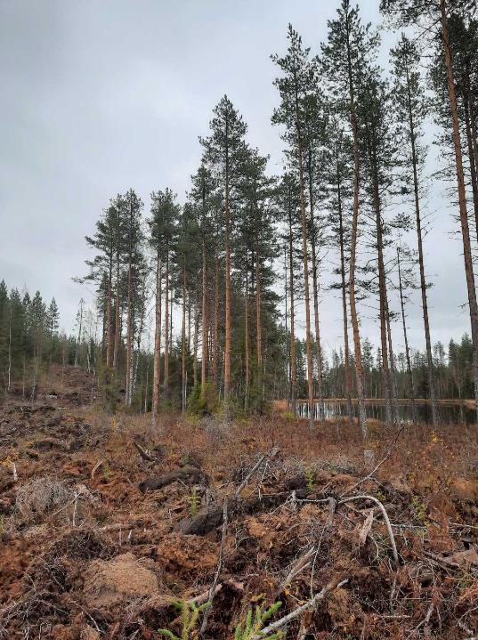
Maaperän huomioiminen vesiensuojelussa
Vesiensuojeluratkaisuja
Turvemailla vesiensuojeluratkaisuja on olemassa useita.
Riittävät suojavyöhykkeet vesiensuojelun kannalta ovat karkeasti n. 5-10 m leveitä. Käsittelemättömät suojavyöhykkeet pidättävät ravinteita ja ehkäisevät eroosiota.
Lisäksi työssä tulee välttää turhaa maanpinnan rikkomista, jolla pyritään pienentämään eroosiota sekä kiintoaines- ja ravinnehuuhtoumia.
Ojituksen kunnostuksessa vesiensuojelua voidaan edistää kaivusyvyyden säädöllä, kaivukatkoilla, laskeutusaltailla, pintavalutuskentillä, kosteikkojen rakentamisella sekä erilaisilla patorakennelmilla.
Notes:
https://www.hamk.fi/wp-content/uploads/2018/07/Vesiensuojelun%C3%A4k%C3%B6kulmat-maanmuokkauksessa-ja-ojituksessa.pdf

Slide 32
Maaperän huomioiminen vesiensuojelussa
Jatkuva kasvatus​
Turvemaiden jatkuvaan kasvatukseen liittyy sekä hyötyjä että riskejä. Alla niitä on tarkasteltu maaperän näkökulmasta. ​​
Hyötyjä​
Jatkuva kasvatus turvemailla voi tuoda etuja ympäristö- ja vesistöjensuojelun näkökulmista. ​
Ojituksen kunnostus voidaan monissa tapauksissa välttää, jos alueen haihduttavan puuston määrä pysyy riittävänä jatkuvan kasvattamisen ansiosta. Tämä pienentää puuntuotannon kustannuksia ja vähentää metsätalouden aiheuttamaa vesistökuormitusta. ​​
Riskejä​
Maaperän ominaisuuksien kannalta tulee huomioida, että varpu- ja puolukkaturvekankaat taimettuvat huonosti ilman maanpinnan rikkomista, jos karikekerrostuma, ns. raakahumus, on paksu. Taimettumista heikentävät tällöin myös vahva seinäsammalkerros ja suuri rämevarpujen peittävyys. ​​
Notes:
https://www.hamk.fi/wp-content/uploads/2018/07/Vesiensuojelun%C3%A4k%C3%B6kulmat-maanmuokkauksessa-ja-ojituksessa.pdf

Slide 33
Materiaali on käyty läpi!
Hienoa, nyt olet opiskellut Metsämaa ja kestävä metsänhoito - opetusmateriaalin osion 3, jossa opit turvemaiden piirteiden huomioimisesta metsänhoidossa.
Muistathan, että kotisivuilta löydät myös lisämateriaalia metsämaasta. Käythän myös tutustumassa metsänhoidon suositusten sisältöihin.

